Slide 1
Хэрвээ програм бичиж сурж байгаа бол ийм зүйл хийж байж магадгүй:
Notes:
ChatGPT шиг зүйлсийг яаж ажилладгийг ойлгохын тулд бид эхлээд Машин Сургалт буюу Machine Learning гэдэг зүйлийг ойлгох хэрэгтэй. Машин сургалт гэдэг нь компьютерийг ямар нэгэн зүйлсийг хийлгэх өөр нэгэн өвөрмөц арга бөгөөд энэ нь стандарт программчлалаас тэс өөр юм. Хэрвээ чи яг одоо програм бичиж сурж байвал энүүн шиг зүйл хийж сурж байгаа байх.

Slide 2
Хэрвээ програм бичиж сурж байгаа бол ийм зүйл хийж байж магадгүй:
Текст дотор байгаа хоёр үсэг болгоны хоёр дахийг нь томоор болгох функц бич
Notes:
Текст дотор байгаа хоёр үсэг болгоны хоёр дахийг нь томоор болгох функц бич. Бид энийг Python хэлээр энэ функцийг бичвэл нэг ийм харагдаж магадгүй.

Slide 3
Хэрвээ програм бичиж сурж байгаа бол ийм зүйл хийж байж магадгүй:
Текст дотор байгаа хоёр үсэг болгоны хоёр дахийг нь томоор болгох функц бич
input = ”битгий байнга ийм орой унтаад бай”
i = 0
result = ””
for i in input:
if i % 2 == 1:
result += letter.upper()
else:
result+= letter
i += 1
Notes:
Python хэлтэй өмнө нь танилцаж байгаагүй аль эсгүй бол сайн ойлгодоггүй бол зүгээрээ, бид энэ ярианы цувралын үйл явцад нэг их Python хэрэглэхгүй ээ, би зүгээр үүнийг жишээ болгож байгаа юм.
Эхлээд бид оролтоо буюу input – ээ тодорхойлно. Бидний оролт нь ’битгий ийм орой унтаад бай’ гэсэн string буюу тэмдэгт мөр юм. Дараа нь ‘i’ гэдэг variable буюу хувьсагч аа 0 гэж тодорхойлно, тэгээд ‘result’ буюу бидний гаралтыг хадгалах хувьсагчийг хоосон тэмдэгт мөр гэж тодорхойлно.
Тэгчээд бид оролтын утгыг loop ашиглан гүйлгэж, хэрэв i-ийг 2-т хуваахад үлдэгдэл (i%2) нь 1-тэй тэнцүү байвал, өөрөөр хэлбэл i нь сондгой дараалалтай тэмдэгт бол, тухайн тэмдэгтийн том үсгээр бичигдсэн хувилбарыг үр дүнгийн мөрөнд нэмнэ. Хэрэв тэгш дараалалтай тэмдэгт бол тухайн үсгийг өөрийг нь үр дүнгийн мөрөнд нэмээд, дараа нь i-ийг нэгээр нэмэгдүүлнэ.

Slide 4
Хэрвээ програм бичиж сурж байгаа бол ийм зүйл хийж байж магадгүй:
Текст дотор байгаа хоёр үсэг болгоны хоёр дахийг нь томоор болгох функц бич
input = ”битгий байнга ийм орой унтаад бай”
i = 0
result = ””
for i in input:
if i % 2 == 1:
result += letter.upper()
else:
result+= letter
i += 1
бИтГиЙ бАйНгА иЙм ОрОй УнТаАд БаЙ
Notes:
Ингэснээр бидний үр дүн буюу гаралт нь нэг иймэрхүү болно. Хоёр үсэг болгоны хоёр дахь нь томоор бичигдсэн.

Slide 5
Програмчлал, (хүний сурч байгаагаар):
Notes:
Энэ хэрхэн ажилласан бэ гэвэл

Slide 6
Програмчлал, (хүний сурч байгаагаар):
Оролт (input)
Notes:
бидэнд оролтын утга байсан бөгөөд

Slide 7

Програмчлал, (хүний сурч байгаагаар):
Програм
Оролт (input)
Програмч
Notes:
программист бид уг програм юу хийх ёстойг мэдэж байсан.

Slide 8
Программчлал, (хүний сурч байгаагаар):
Програм
Оролт (input)
Гаралт (output)
Програмч
Notes:
Тиймээс бид сууж байгаад уг програмыг бичсэн бөгөөд ингэснээр үр дүнг гаргасан.

Slide 9
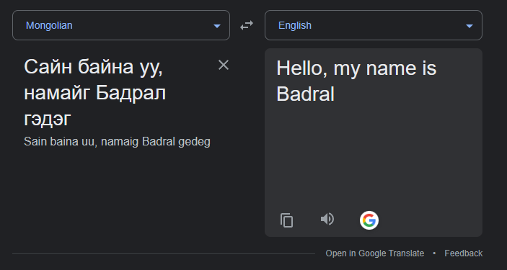
Хэрхэн яаж ийм зүйл хийх програм бичих вэ?
Notes:
Гэхдээ өмнөх яриагийн гүүгл орчуулгын жишээрүү буцаад явья. Яаж нэг ийм зүйл хийх программыг бичих вэ?
Өнгөцхөн харахад энэ нь бидний сая ажилласан асуудалтай төстэй байж магадгүй юм шиг санагдаж байна. Тиймээс өмнөх аргаа ашиглаж болох эсэхийг үзье.

